Slide 1
проект Телеграмм бот (бот-планировщик)
Авторы:
Крячко Анастасия Александровна
и
Хейло Юлия Юрьевна.

Slide 2


Slide 3

Введение
Идея проекта заключается в создании бота-планировщика задач для Telegram, который позволит пользователям удобно создавать, редактировать, удалять и просматривать задачи, а также назначать ответственных и устанавливать сроки выполнения.

Slide 4
Описание функциональности
Создание задач
Редактирование задач
Удаление задач
Просмотр всех задач
Просмотр задач по пользователю
Просмотр всех пользователей
Назначение ответственного лица
Установка срока выполнения

Slide 5
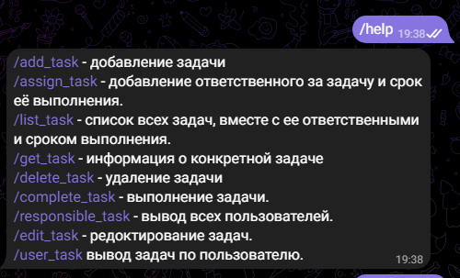

Slide 6
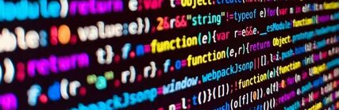
Техническая реализация
Для реализации проекта были использованы следующие основные компоненты:
Telegram Bot API для взаимодействия с пользователем через мессенджер Telegram.
Python для написания скриптов и обработки сообщений от пользователя.
Библиотека python-telegram-bot для удобной работы с Telegram Bot API.

Slide 7

Заключение
Проект "Бот-планировщик задач для Telegram" позволяет эффективно управлять задачами и делами прямо из мессенджера Telegram. Он предоставляет удобный интерфейс для взаимодействия с задачами и может быть доработан с добавлением новых функциональностей, таких как напоминания о сроках выполнения задач, категоризация задач и другие.

